Slide 1
CSS3 속성
6

Slide 2
학습목표
CSS3가 지원하는 스타일 속성과 스타일 값을 활용할 수 있습니다.
CSS3를 사용해 레이아웃을 잡을 수 있습니다.
내용
CSS3 단위
박스 속성
display 속성
배경 속성
글자 속성
위치 속성
float 속성
그림자 속성
그레이디언트

Slide 3
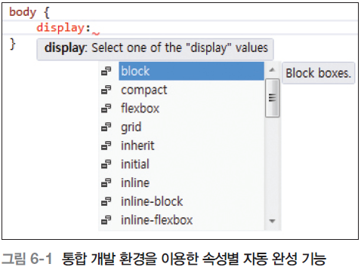
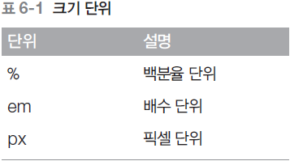
1. CSS3 단위
키워드 단위
W3C에서 미리 정의한 단어
키워드를 입력하면 키워드에 해당하는 스타일이 자동으로 적용
크기 단위

Slide 4
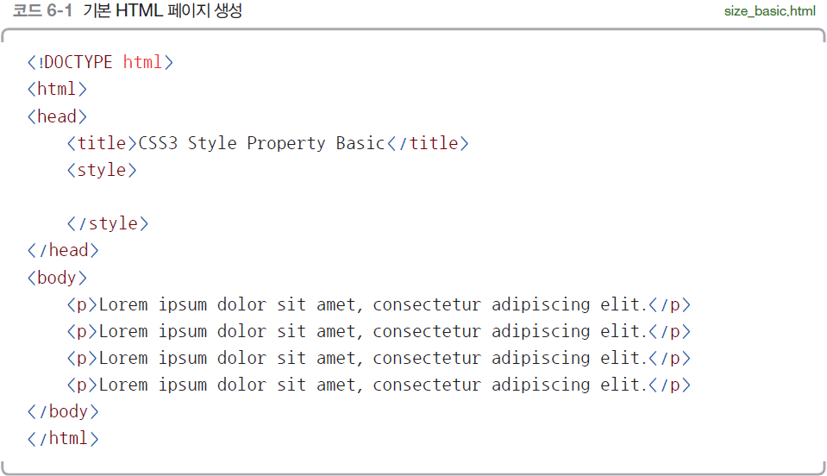
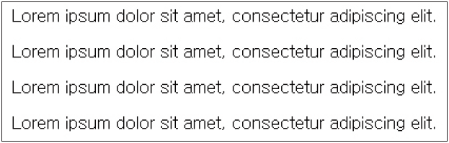
1. CSS3 단위
[예제 6-1] 다양한 크기의 단위 적용
1. HTML 페이지 만들기

Slide 5
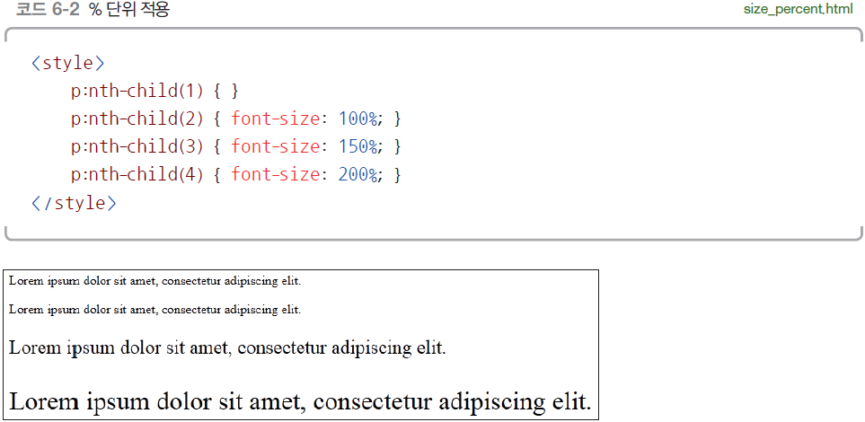
1. CSS3 단위
2. % 단위 적용 : % 단위는 기본으로 설정된 크기를 기준으로 상대적인 크기를 지정. 100%가 초기에 설정된 크기임

Slide 6
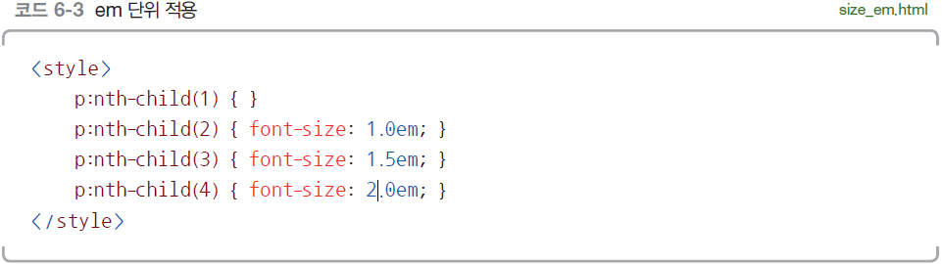
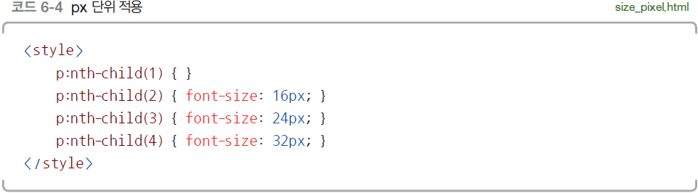
1. CSS3 단위
3. em 단위 적용 : 배수를 나타내는 단위.
1배=1em=100%이고, 1.5배=1.5em=150%
4. px 단위 적용 : 크기를 절대적으로 지정

Slide 7
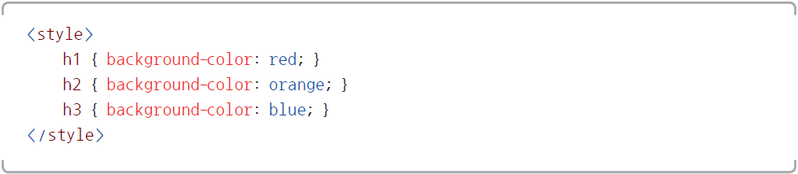
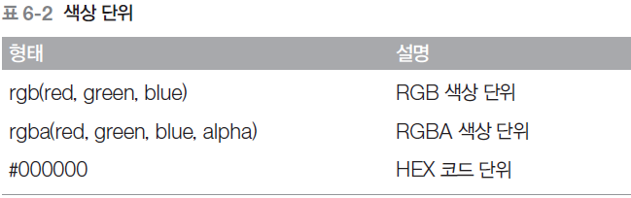
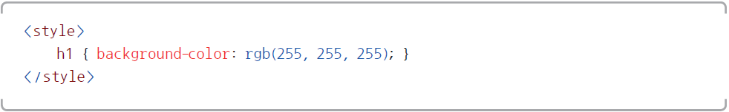
1. CSS3 단위
색상 단위
RGB 단위 : R(빨간색)과 G(초록색)와 B(파란색)를 조합해 색상을 표현, 0부터 255 사이의 숫자를 입력

Slide 8
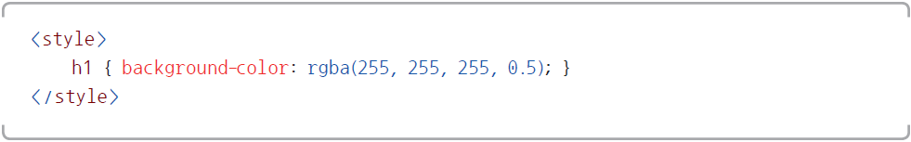

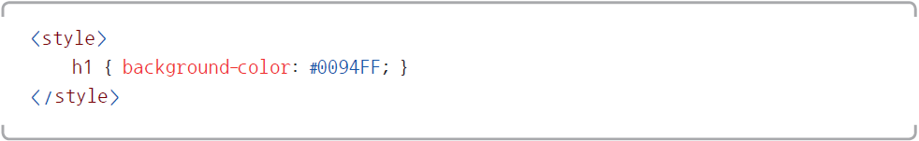
1. CSS3 단위
RGBA 색상 단위 : RGB 색상 단위에 알파 값을 추가한 형태.
알파 값은 투명도를 나타내며 0.0부터 1.0 사이의 숫자를 입력.
0.0은 완전 투명 상태, 1.0은 완전 불투명 상태
HEX 코드 단위 : RGB 색상 단위를 짧게 입력하는 방법, 16진수로 입력

Slide 9
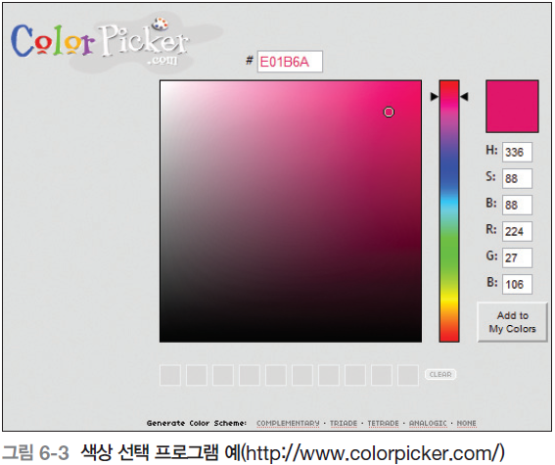
1. CSS3 단위
색상을 16진수로 표현
각 색상 요소에 00에서 FF 사이의 값을 입력
16진수 F는 10진수 16을 의미하므로 16 × 16 = 256을 나타냄
ColorPicker와 같은 색상 선택 도구를 사용

Slide 10
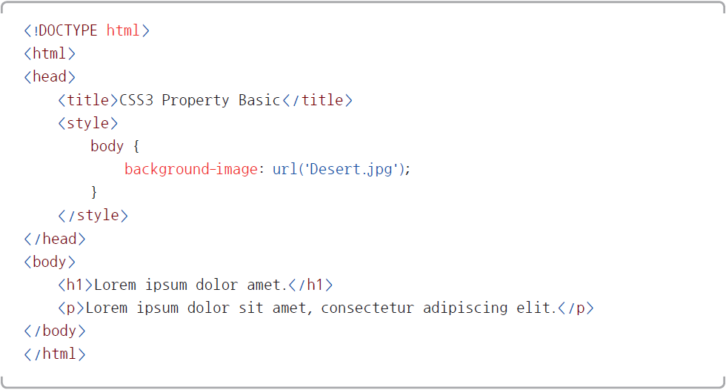
1. CSS3 단위
URL 단위
이미지나 글꼴 파일을 불러올 때 사용

Slide 11
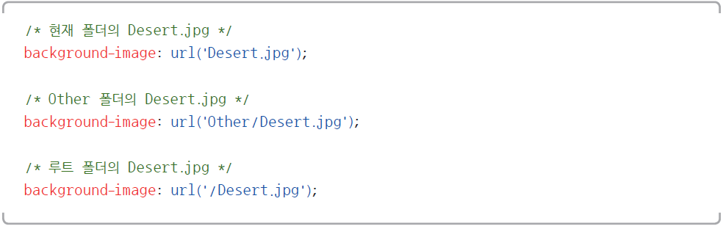
1. CSS3 단위
URL 경로를 입력해 파일에 접근

Slide 12
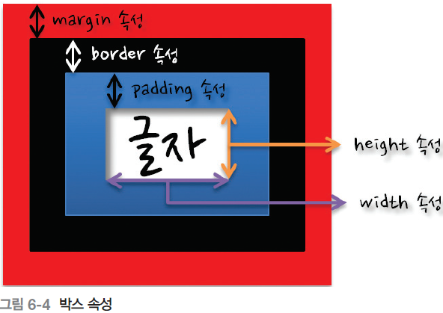
2. 박스 속성
웹 페이지의 레이아웃을 구성할 때 가장 중요

Slide 13
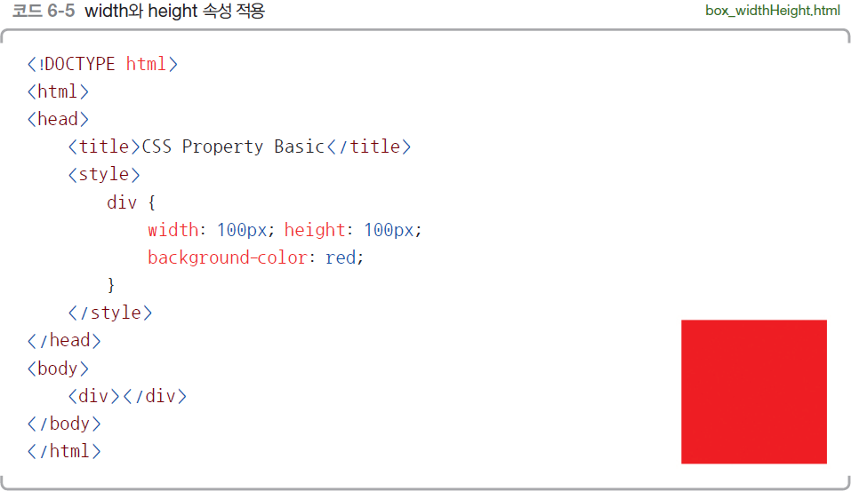
2. 박스 속성
width와 height, margin과 padding 속성
width와 height 속성 : 글자를 감싸는 영역의 크기를 지정
Margin : 테두리와 다른 태그의 간격을 지정
Padding : 테두리와 글자 사이의 간격을 지정하는 속성
[예제 6-2] 박스 속성
1 width와 height 속성 적용 : div 태그의 박스 너비와 높이가 100px로 지정

Slide 14
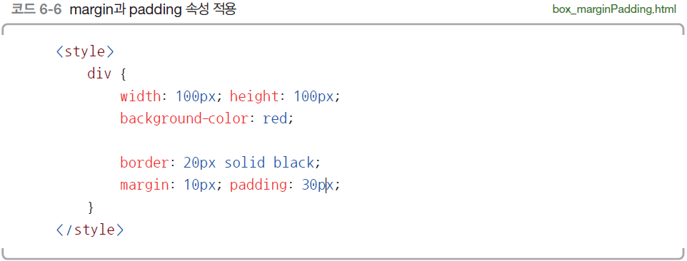

2. 박스 속성
2 margin과 padding 속성 적용 : margin 10px을 적용, padding 30px을 적용

Slide 15
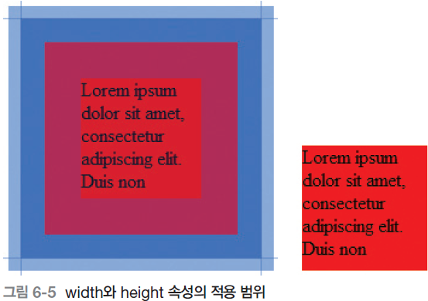
2. 박스 속성
검사로 코드 분석
태그 전체의 크기 구하기
margin, border, padding 속성은 양쪽에 위치하므로 2를 곱함
전체 너비 = width + 2 ×(margin + border + padding)
전체 높이 = height + 2 ×(margin + border + padding)

Slide 16
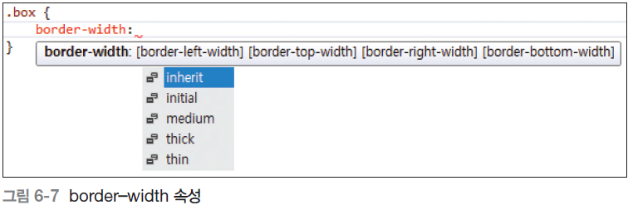
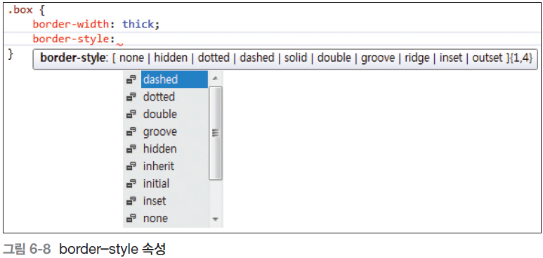
2. 박스 속성
테두리 속성
border-width : 테두리의 두께를 지정하는 속성
border-style : 테두리의 형태를 지정하는 속성

Slide 17
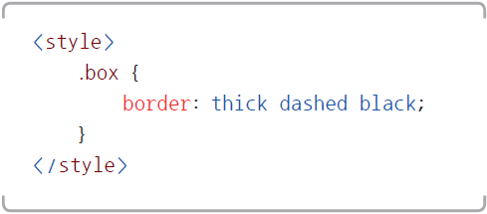
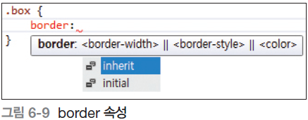
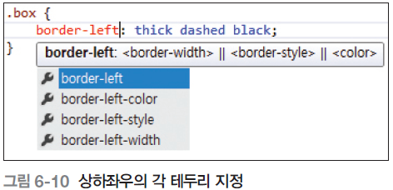
2. 박스 속성
border 속성

Slide 18
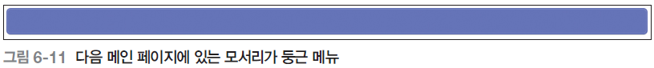
2. 박스 속성
border-radius 속성
CSS3에서 추가된 속성, 테두리가 둥근 사각형이나 원을 표현
border-radius 속성을 사용하기 전

Slide 19
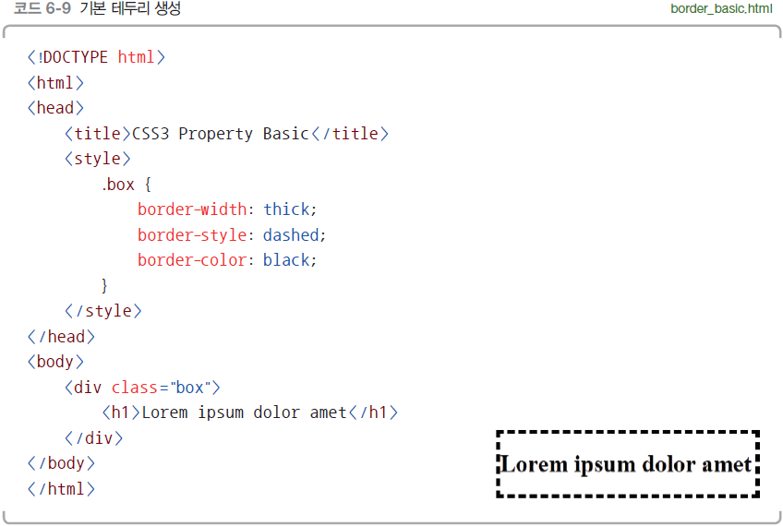
2. 박스 속성
[예제 6-3] 테두리 속성 - 1 기본 테두리 만들기

Slide 20
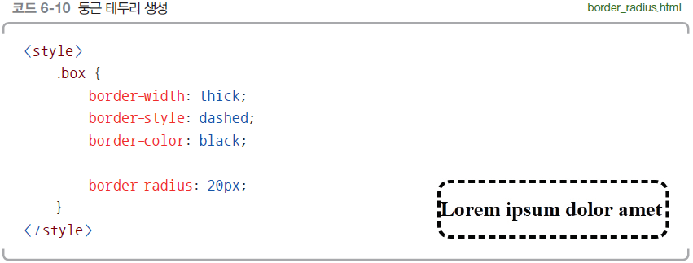
2. 박스 속성
2 border-radius 속성 적용

Slide 21
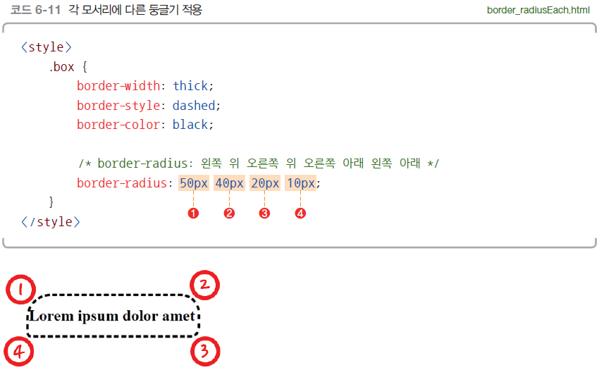
2. 박스 속성
3 모서리마다 다른 둥글기 적용

Slide 22
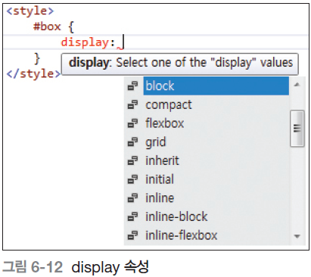
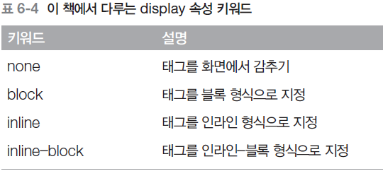
3. display 속성
display 속성

Slide 23
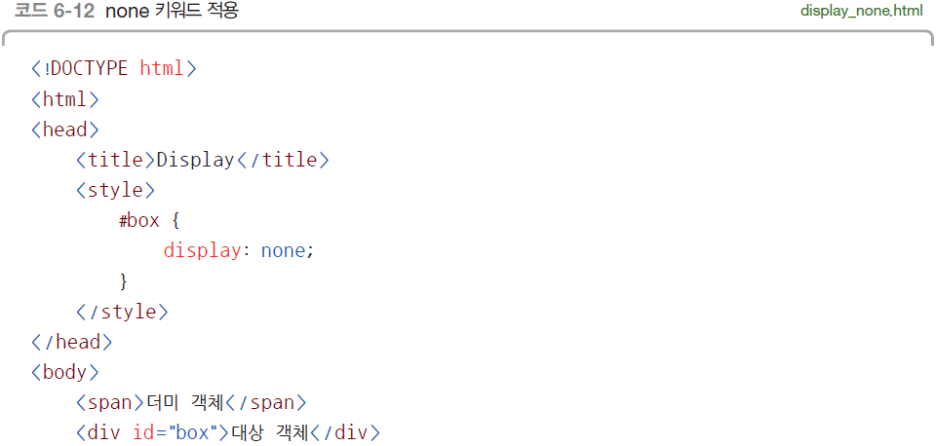
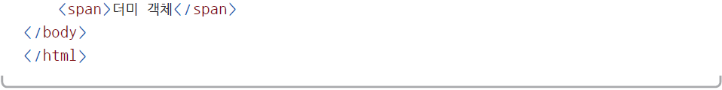
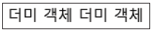
3. display 속성
[예제 6-4] display 속성
1 none 키워드 적용 : 태그가 화면에서 보이지 않음

Slide 24
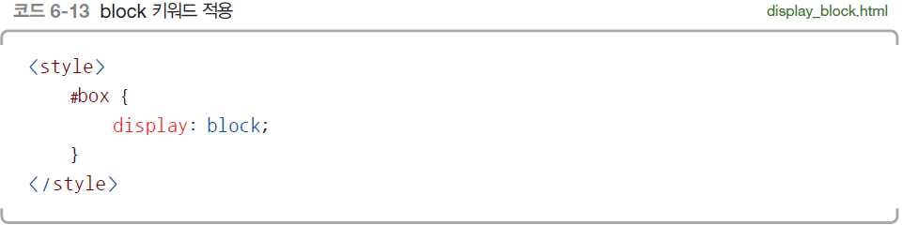
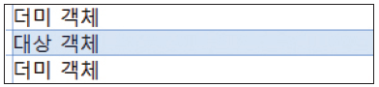
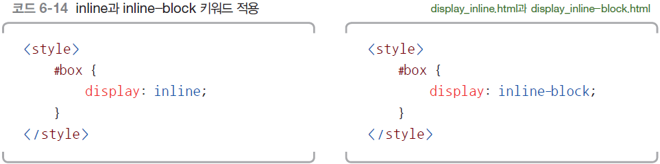
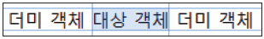
3. display 속성
2 block 키워드 적용 : #box 태그의 display 속성을 block 키워드로 바꿈
3 inline 키워드와 inline-block 키워드 적용

Slide 25
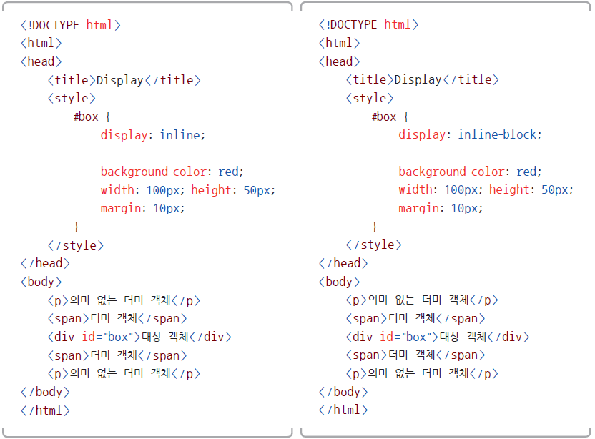
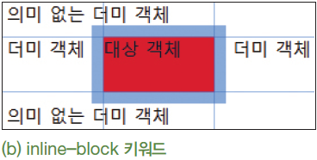
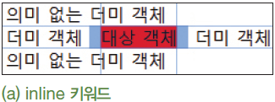
3. display 속성
inline과 inline-block 키워드 적용 예

Slide 26
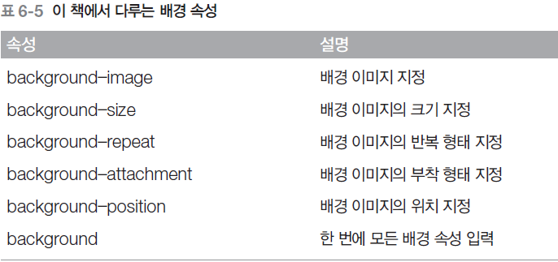
4. 배경 속성
배경 속성

Slide 27
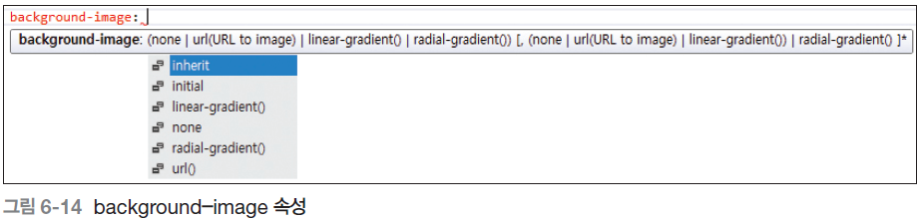
4. 배경 속성
background-image 속성
배경 이미지를 지정하는 속성

Slide 28
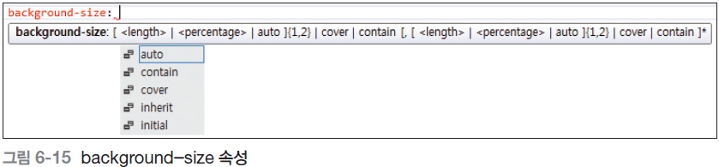
4. 배경 속성
background-size 속성
배경 이미지 크기를 조절하는 속성

Slide 29
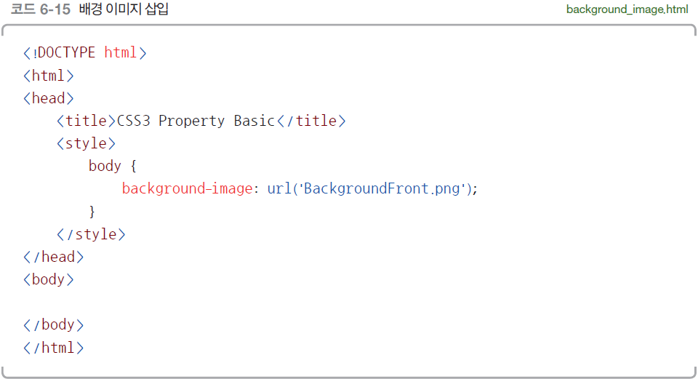
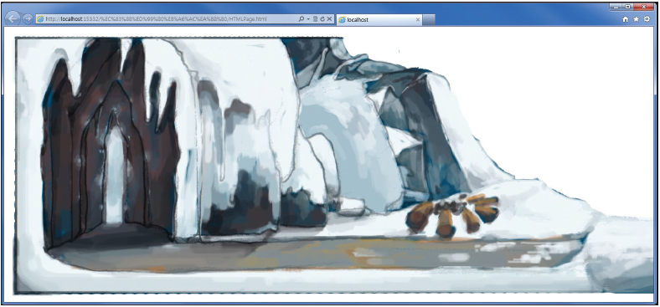
4. 배경 속성
[예제 6-5] 배경 이미지 삽입과 크기 조절
1 배경으로 사용할 이미지 파일 준비
2 배경 이미지 1개 삽입

Slide 30
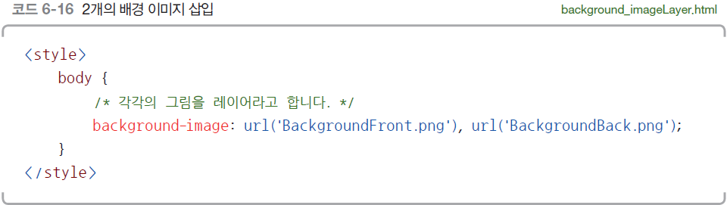
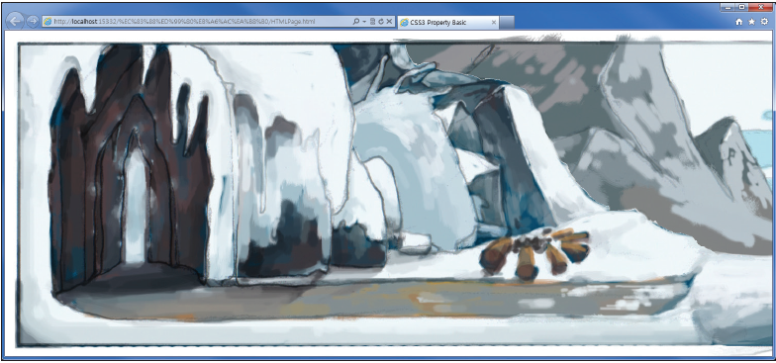
4. 배경 속성
3 배경 이미지 2개 삽입

Slide 31
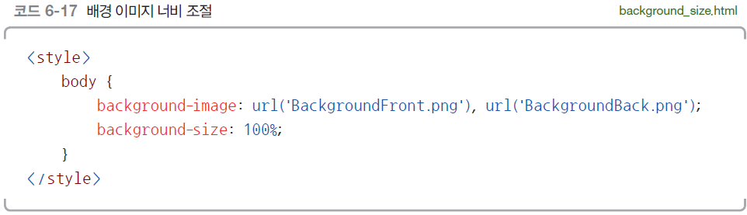
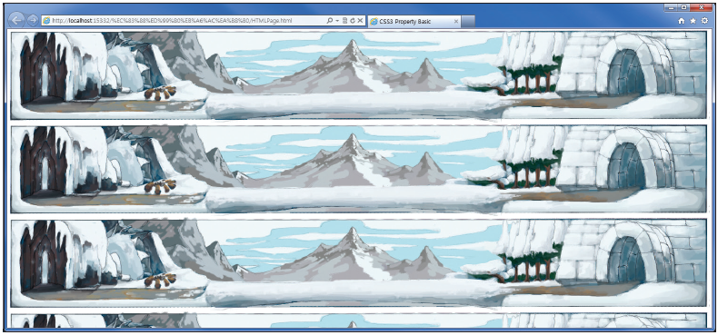
4. 배경 속성
4 배경 이미지의 너비 조절

Slide 32
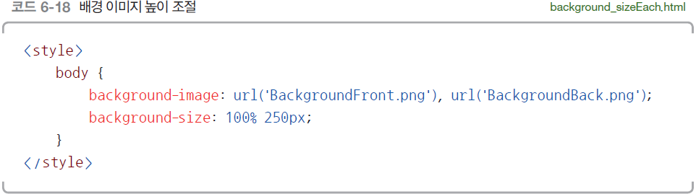

4. 배경 속성
5 배경 이미지 높이 조절

Slide 33

4. 배경 속성
background-repeat 속성
repeat : 이미지를 패턴처럼 표시
repeat-x를 입력하면 X축 방향으로만 이미지가 반복, repeat-y를 입력하면 Y축 방
향으로만 이미지가 반복됨

Slide 34

4. 배경 속성
background-attachment 속성
배경 이미지를 화면에 고정하는 속성

Slide 35

4. 배경 속성
background-position 속성
background-position : 키워드;
background-position : X축 위치;
background-position : X축 위치 Y축 위치;

Slide 36


4. 배경 속성
[예제 6-6] 배경 이미지 배치
1 배경 이미지 반복 없애기 : background-repeat 속성에 no-repeat 키워드 입력

Slide 37

4. 배경 속성
2 스크롤이 가능한 분량의 텍스트 추가
태그 내부에 글을 입력. 결과 화면에서 스크롤을 내리면 배경 이미지가 위로 올라가 사라짐

Slide 38

4. 배경 속성

Slide 39


4. 배경 속성
3 배경 이미지 화면에 고정 : background-attachment 속성 값에 fixed를 입력

Slide 40


4. 배경 속성
4 배경 이미지 아래쪽에 배치

Slide 41


4. 배경 속성
5 배경 이미지 위치 조절

Slide 42

5. 글자 속성
font-size 속성
글자 크기를 지정하는 속성

Slide 43

5. 글자 속성
font-family 속성
글꼴을 지정 속성

Slide 44

5. 글자 속성
generic-family 글꼴 : 다국적 사용자 대상용 글꼴

Slide 45


5. 글자 속성
[예제 6-7] 글자 속성 적용
1 글자 크기 조절

Slide 46


5. 글자 속성
2 글꼴 1개 지정

Slide 47

5. 글자 속성
3 글꼴 여러 개 지정

Slide 48

5. 글자 속성
4 웹 브라우저 고유 글꼴 적용
코드를 실행하면 웹 브라우저는 ‘없는 글꼴’이 있는지 확인
사용자의 컴퓨터에 설치되어 있지 않으면 사용자의 웹 브라우저에 설정된 고유의 글꼴을 출력

Slide 49

5. 글자 속성
font-style과 font-weight 속성
글자의 두께와 기울기를 조절하는 속성

Slide 50


5. 글자 속성
[예제 6-8] 글자 두께와 기울기 조정

Slide 51

5. 글자 속성
text-align 속성
정렬

Slide 52


5. 글자 속성
[예제 6-9] 글자 정렬

Slide 53

5. 글자 속성
line-height 속성
[예제 6-10] 글자를 수직 중앙 정렬
1 간단한 버튼 만들기

Slide 54


5. 글자 속성

Slide 55

5. 글자 속성
2 글자를 수직 중앙 정렬

Slide 56

5. 글자 속성
text-decoration 속성
href 속성이 적용된 a 태그 : 밑줄이 생김
text-decoration 속성을 적용해서 밑줄을 제거함

Slide 57

5. 글자 속성
[예제 6-11] 링크의 밑줄 제거

Slide 58


6. 위치 속성
절대 위치 좌표 : 요소의 X 좌표와 Y 좌표를 설정해 절대 위치를 지정
상대 위치 좌표 : 요소를 입력한 순서에 따른 상대 위치를 지정
position 속성

Slide 59

6. 위치 속성
[예제 6-12] position 속성
1 absolute 키워드 적용

Slide 60

6. 위치 속성
2 left와 top 속성 적용

Slide 61

6. 위치 속성

Slide 62




6. 위치 속성
z-index 속성 : 숫자가 클수록 앞에 위치
[예제 6-13] z-index 속성

Slide 63

6. 위치 속성
위치 속성 공식
[예제 6-14] 위치 조절 응용 - HTML 페이지 만들기

Slide 64

6. 위치 속성

Slide 65

6. 위치 속성
2 문제 파악하기
❶ h1 태그 2개가 붙어 있음(div 태그가 영역을 차지하지 않음)
❷ 색상이 적용된 상자가 자신의 부모를 기준으로 위치를 잡지 않음
3 문제 해결
❶ 부모에게 height 속성을 입력

Slide 66


6. 위치 속성
❷ 부모의 position 속성에 relative 키워드를 적용

Slide 67



6. 위치 속성
overflow 속성
내부의 요소가 부모의 범위를 벗어날 때 요소를 처리하는 방법
[예제 6-15] overflow 속성
1 hidden 키워드 적용

Slide 68


6. 위치 속성
2 scroll 키워드 적용 - overflow 속성에 scroll 입력, div 태그에 스크롤이 생김
3 overflow-x와 overflow-y 속성 적용

Slide 69


7. float 속성
float 속성

Slide 70


7. float 속성
[예제 6-16] float 기본 속성
1 HTML 페이지 만들기 - img는 인라인 형식 태그, p는 블록 형식 태그여서
이미지와 글자가 분리됨

Slide 71


7. float 속성
2 img 태그에 float 속성 적용 - 이미지와 글이 어우러진 형태로 출력

Slide 72


7. float 속성
[예제 6-17] 수평 정렬
1 float 속성을 적용할 대상 만들기

Slide 73


7. float 속성
2 float 속성이 left 키워드일 때 확인

Slide 74


7. float 속성
3 float 속성이 right 키워드일 때 확인

Slide 75


8. 그림자 속성
text-shadow 속성
글자에 그림자를 부여
box-shadow 속성
박스에 그림자를 부여

Slide 76


8. 그림자 속성
[예제 6-18] 글자와 박스에 그림자 생성
1 글자에 그림자 만들기

Slide 77

8. 그림자 속성
2 박스에 그림자 만들기

Slide 78


8. 그림자 속성
3 중첩 그림자 만들기

Slide 79

8. 그림자 속성
CSS3 Generator 사용
CSS3 Generator 웹 사이트(http://css3generator.com/)에 접속
box-shadow와 text-shadow 속성을 쉽게 생성 가능함

Slide 80

9. 그레이디언트
그레이디언트 : 두 가지 이상의 색상을 혼합하는 채색 기능
CSS3 이전의 웹은 그레이디언트를 지원하지 않아 background-image 을 사용함

Slide 81

9. 그레이디언트
[예제 6-19] 그레이디언트 생성
1 툴을 사용해 그레이디언트 코드 생성

Slide 82

9. 그레이디언트
2 복사한 CSS 코드를 사용해 HTML 페이지 만들기

Slide 83


9. 그레이디언트

Slide 84


9. 그레이디언트
선형 그레이디언트
linear-gradient ( ) 함수에 선형 그레이디언트가 진행될 각도와 색상 블록을 입력
원형 그레이디언트
radial-gradient ( ) 함수를 사용

